Slide 1

S4S – Cours d’Analyse
Notions de base, suites et séries numériques

Slide 2
Rappels
Quelques fondamentaux avant de commencer

Slide 3

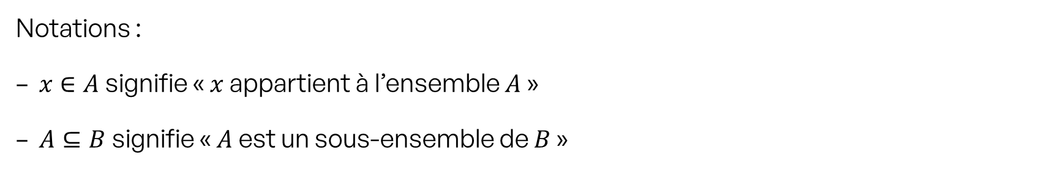
Rappels
Définition d’un ensemble. Un ensemble $A$ est une collection non ordonnée d’éléments uniques. On note
$$A=\{x_{1}, x_{2},…, x_{n}\}$$
pour l’ensemble contenant exactement les éléments $x_{1}$ jusqu’à $x_{n}$.
Notations :
$x∈A$ signifie « $x$ appartient à l’ensemble $A$ »
$A⊆B$ signifie « $A$ est un sous-ensemble de $B$ »

Slide 4
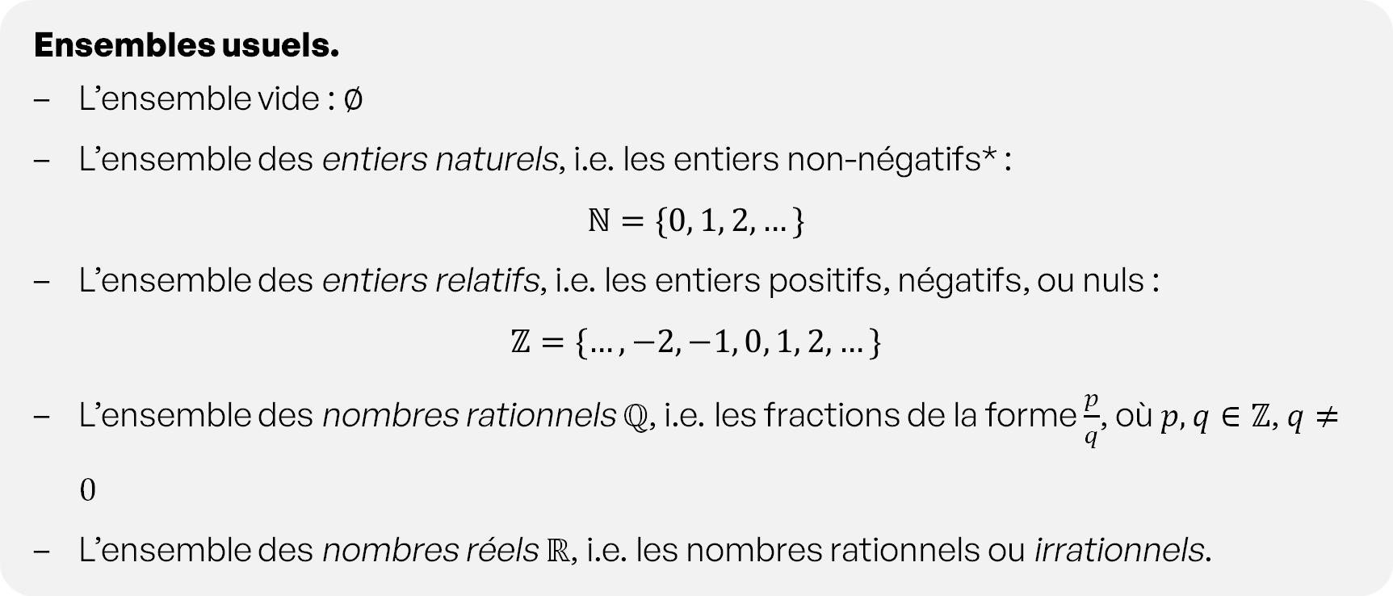
Rappels
Ensembles usuels.
L’ensemble vide : $∅$
L’ensemble des entiers naturels, i.e. les entiers non-négatifs* :
$$ℕ=\{0, 1, 2, …\}$$
L’ensemble des entiers relatifs, i.e. les entiers positifs, négatifs, ou nuls :
$$ℤ=\{…, −2, −1, 0, 1, 2, …\}$$
L’ensemble des nombres rationnels $ℚ$, i.e. les fractions de la forme $\frac{p}{q}$, où $p, q∈ℤ$, $q≠0$
L’ensemble des nombres réels $ℝ$, i.e. les nombres rationnels ou irrationnels.

Slide 5
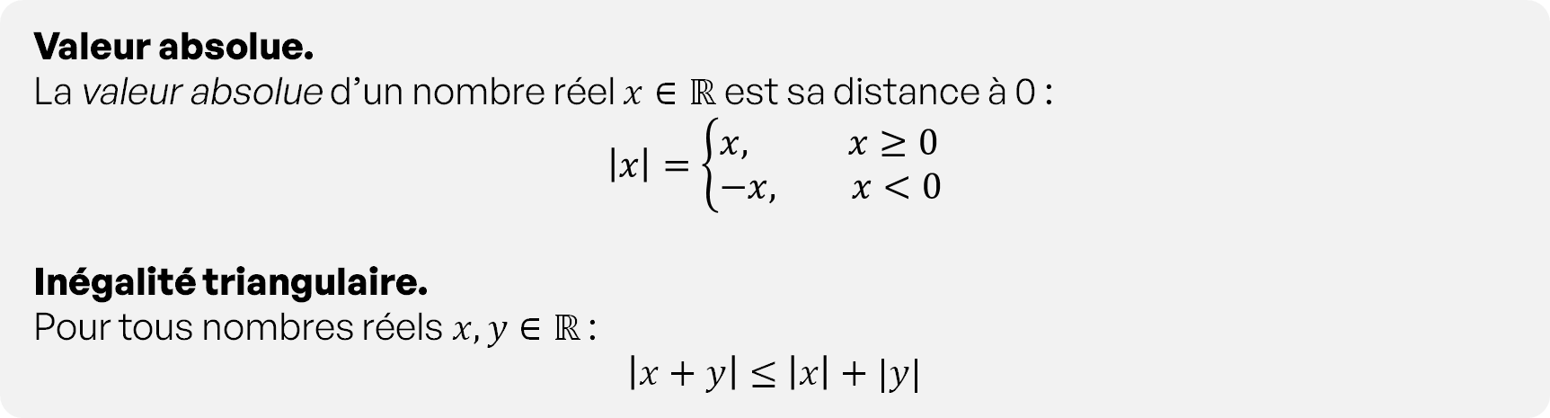
Rappels
Valeur absolue.
La valeur absolue d’un nombre réel $x∈ℝ$ est sa distance à 0 :
$$\left|x\right|=\left\{\begin{aligned}&x, x≥0 \\ &−x, x<0\end{aligned}\right.$$
Inégalité triangulaire.
Pour tous nombres réels $x, y∈ℝ$ :
$$\left|x+y\right|≤\left|x\right|+|y|$$

Slide 6
Suites numériques
…ou comment créer des listes infinies

Slide 7
Une histoire de lapins
Considérons des couples de lapins inséparables. La population évolue selon trois règles :
Au premier mois, il y a un unique couple de lapin.
Au début de chaque mois, tout couple ayant vécu plus de 2 mois donne naissance à un autre couple.
Les lapins sont immortels.
Comment évolue la population de lapins ?

Slide 8
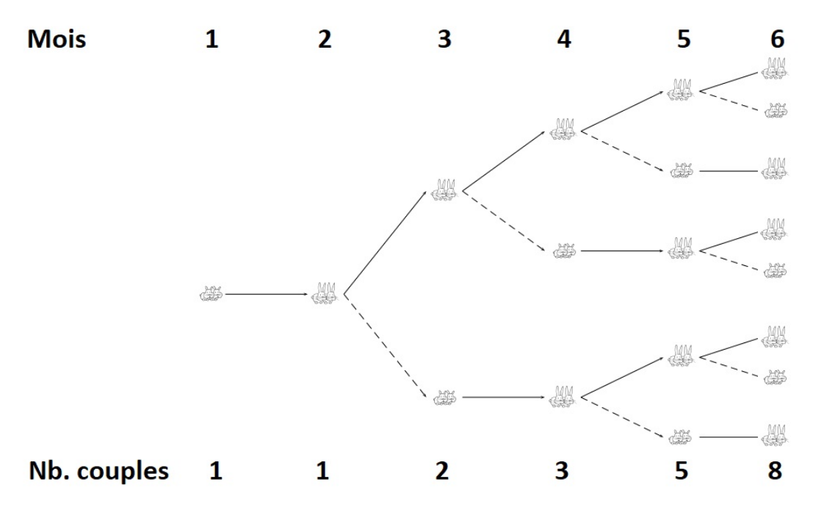
Une histoire de lapins

Slide 9
Une histoire de lapins

Slide 10
Une histoire de lapins

Slide 11
Une histoire de lapins

Slide 12
Une histoire de lapins

Slide 13
Une histoire de lapins

Slide 14
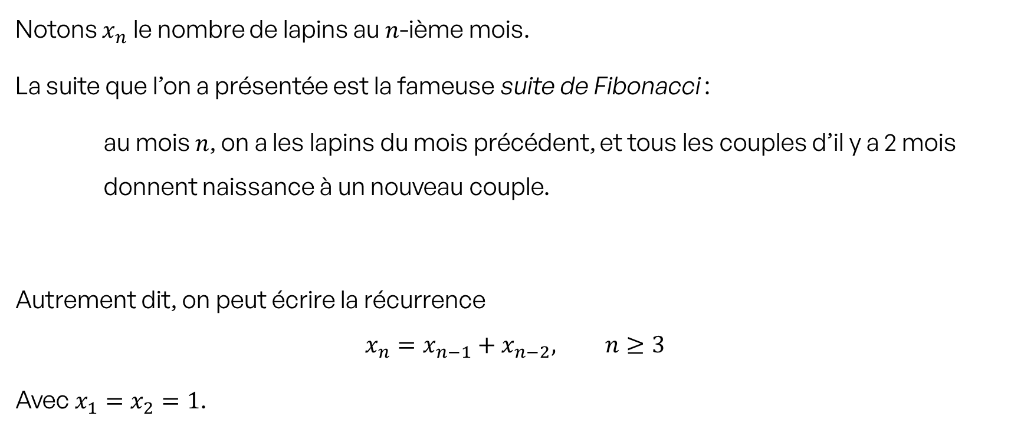
Une histoire de lapins
Notons $x_{n}$ le nombre de lapins au $n$-ième mois.
La suite que l’on a présentée est la fameuse suite de Fibonacci :
au mois $n$, on a les lapins du mois précédent, et tous les couples d’il y a 2 mois donnent naissance à un nouveau couple.
Autrement dit, on peut écrire la récurrence
$$x_{n}=x_{n−1}+x_{n−2}, n≥3$$
Avec $x_{1}=x_{2}=1$.

Slide 15
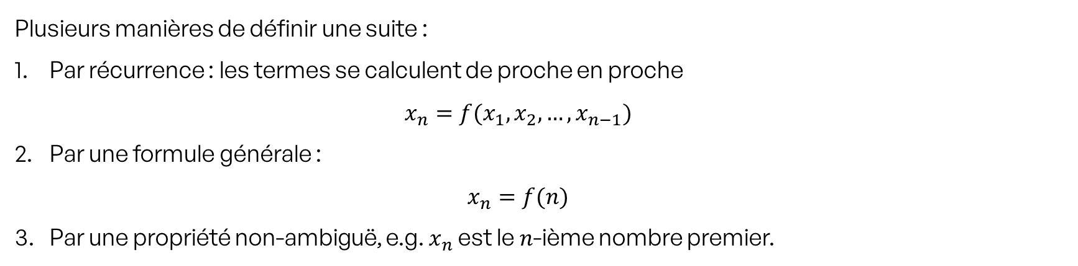
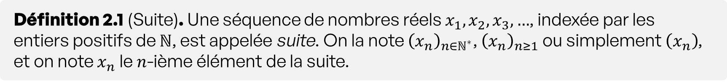
Suites numériques
Définition 2.1 (Suite). Une séquence de nombres réels $x_{1}, x_{2},x_{3},…$, indexée par les entiers positifs de $ℕ$, est appelée suite. On la note ${\left(x_{n}\right)}_{n∈ℕ^{∗}}$, ${\left(x_{n}\right)}_{n≥1}$ ou simplement $\left(x_{n}\right)$, et on note $x_{n}$ le $n$-ième élément de la suite.
Plusieurs manières de définir une suite :
Par récurrence : les termes se calculent de proche en proche
$$x_{n}=f(x_{1},x_{2},…, x_{n−1})$$
Par une formule générale :
$$x_{n}=f(n)$$
Par une propriété non-ambiguë, e.g. $x_{n}$ est le $n$-ième nombre premier.

Slide 16
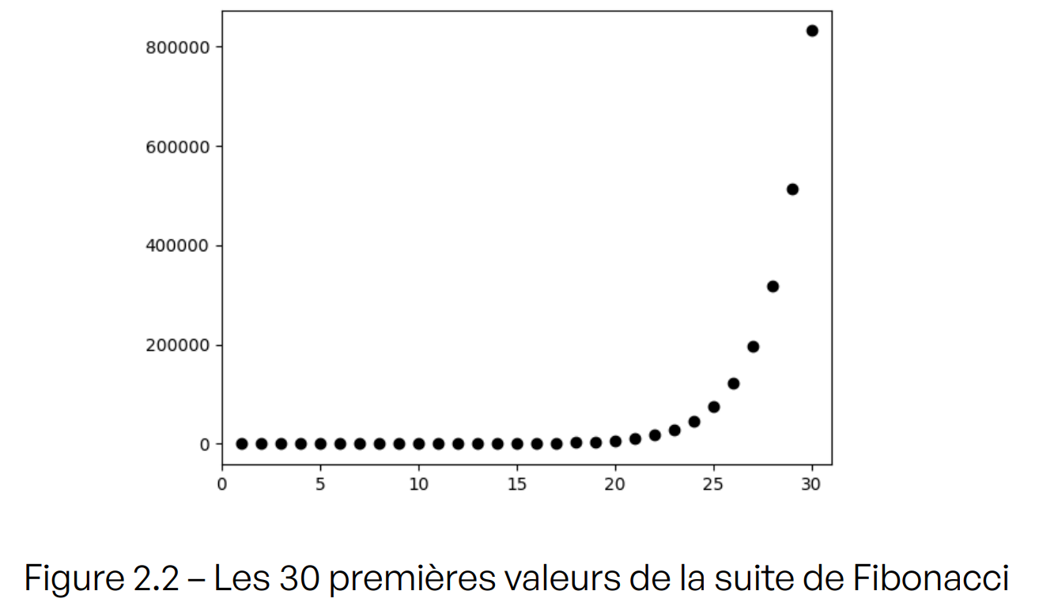

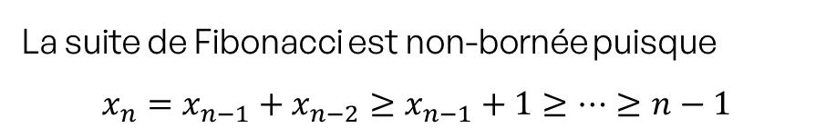
Suites bornées
Définition 2.2 (Suite bornée). Une suite $\left(x_{n}\right)$ est dite bornée s’il existe $B>0$ tel que
$$−B≤x_{n}≤B$$
pour tout $n$.
La suite de Fibonacci est non-bornée puisque
$$x_{n}=x_{n−1}+x_{n−2}≥x_{n−1}+1≥…≥n−1$$

Slide 17

Suites bornées
Définition 2.2 (Suite bornée). Une suite $\left(x_{n}\right)$ est dite bornée s’il existe $B>0$ tel que
$$−B≤x_{n}≤B$$
pour tout $n$.
La suite définie par $x_{n}={\left(−1\right)}^{n}$ est bornée puisque
$$−1≤x_{n}≤1$$
pour tout $n$.

Slide 18
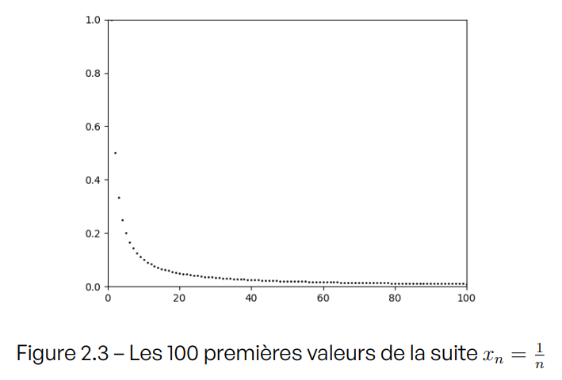
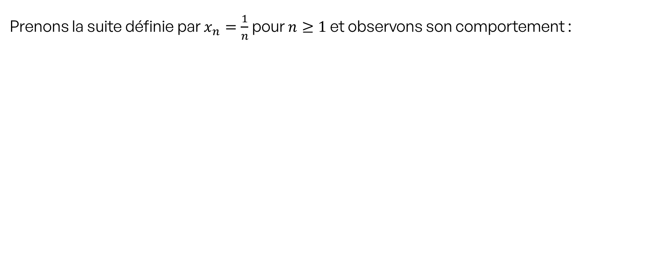
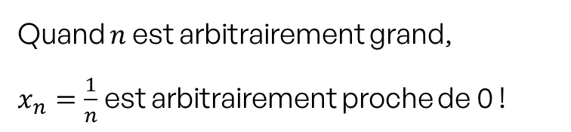
Limite de suite
Prenons la suite définie par $x_{n}=\frac{1}{n}$ pour $n≥1$ et observons son comportement :
Quand $n$ est arbitrairement grand,
$x_{n}=\frac{1}{n}$ est arbitrairement proche de 0 !

Slide 19
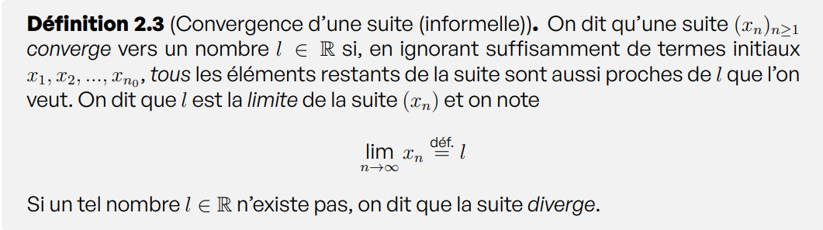

Limite de suite
Pour notre suite $x_{n}=\frac{1}{n}$, on note ainsi
$$\lim_{n→∞}{\frac{1}{n}}=0$$

Slide 20
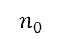
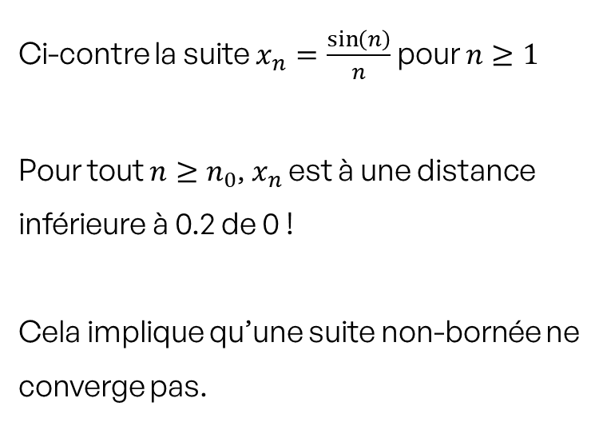
Propriétés élémentaires des limites
Ci-contre la suite $x_{n}=\frac{\sin\left(n\right)}{n}$ pour $n≥1$
Pour tout $n≥n_{0}$, $x_{n}$ est à une distance inférieure à 0.2 de 0 !
Cela implique qu’une suite non-bornée ne converge pas.
$$n_{0}$$

Slide 21
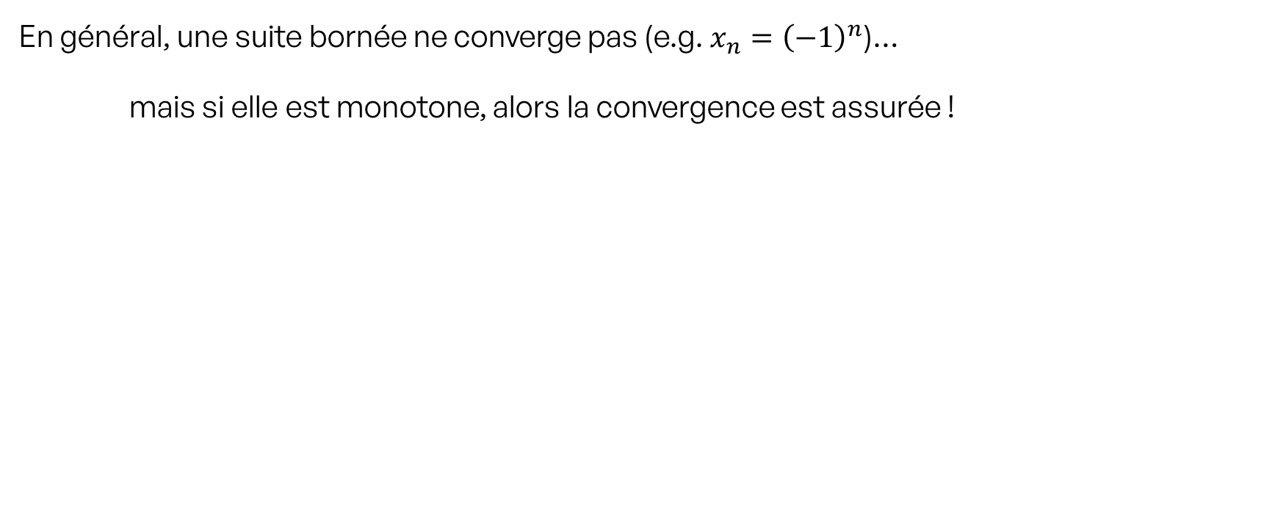
Théorème de convergence monotone
En général, une suite bornée ne converge pas (e.g. $x_{n}={\left(−1\right)}^{n}$)…
mais si elle est monotone, alors la convergence est assurée !

Slide 22
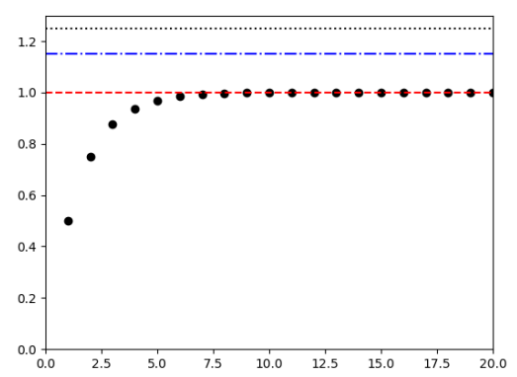
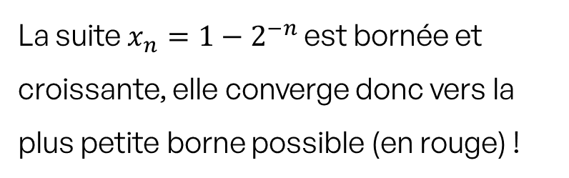
Théorème de convergence monotone
La suite $x_{n}=1−2^{−n}$ est bornée et croissante, elle converge donc vers la plus petite borne possible (en rouge) !

Slide 23
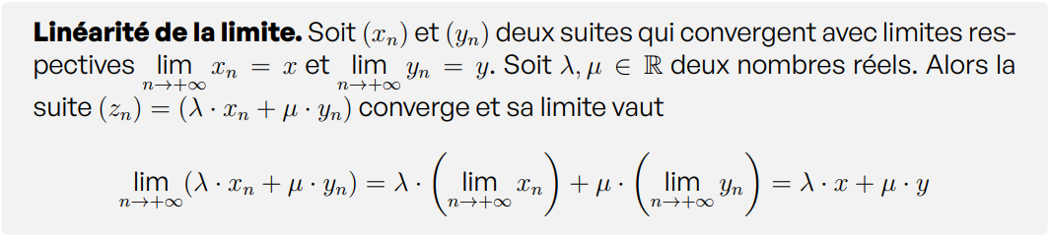

Linéarité, produit et quotients
C’est un résultat intuitif : si $x_{n}≈x$ et $y_{n}≈y$, alors $λx_{n}+μy_{n}≈λx+μy$. Pareil pour les produits et les quotients !

Slide 24
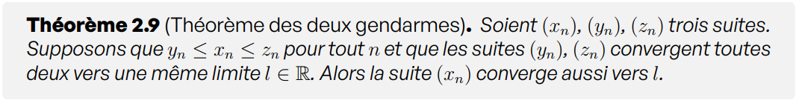
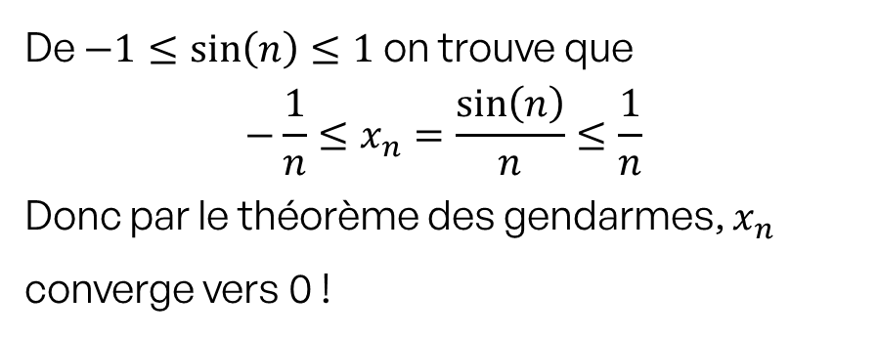
Théorème des deux gendarmes
De $−1≤\sin\left(n\right)≤1$ on trouve que
$$−\frac{1}{n}≤x_{n}=\frac{\sin\left(n\right)}{n}≤\frac{1}{n}$$
Donc par le théorème des gendarmes, $x_{n}$ converge vers 0 !

Slide 25
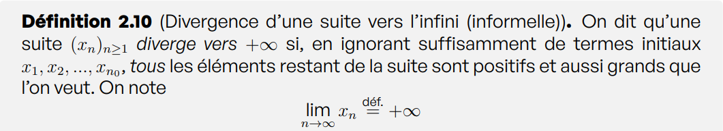
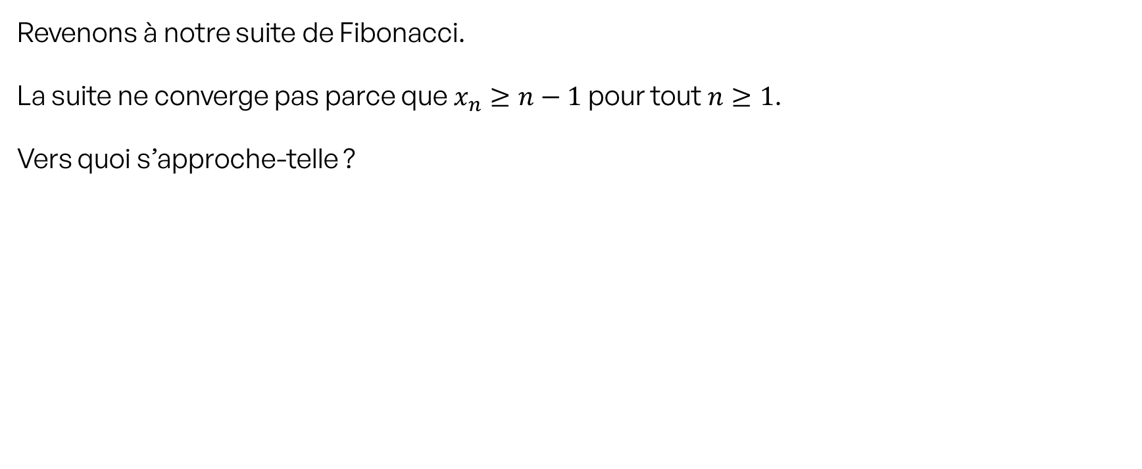
Limite infinie
Revenons à notre suite de Fibonacci.
La suite ne converge pas parce que $x_{n}≥n−1$ pour tout $n≥1$.
Vers quoi s’approche-telle ?

Slide 26
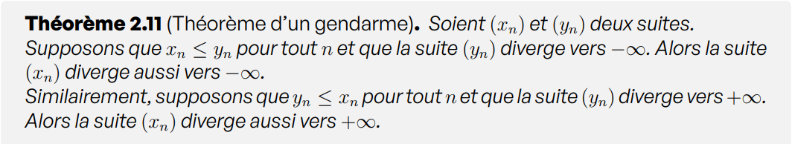
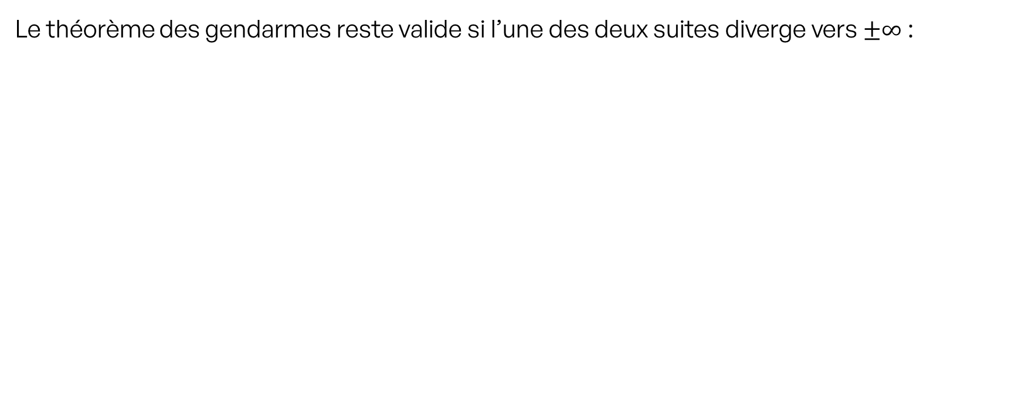
Théorème d’un gendarme
Le théorème des gendarmes reste valide si l’une des deux suites diverge vers $±∞$ :
La suite de Fibonacci diverge vers $+∞$ puisque $x_{n}≥n−1$ et $n−1$ diverge vers l’infini.

Slide 27
Séries numériques
a.k.a les sommes infinies

Slide 28
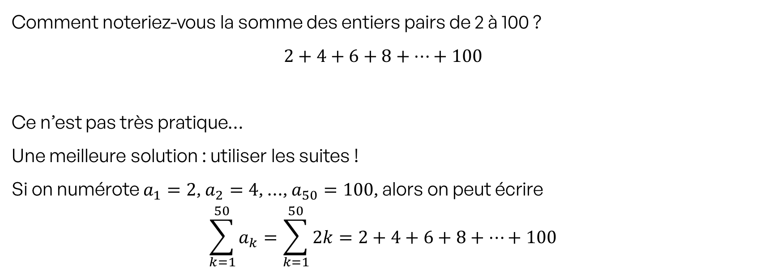
Sommes
Comment noteriez-vous la somme des entiers pairs de 2 à 100 ?
$$2+4+6+8+…+100$$
Ce n’est pas très pratique…
Une meilleure solution : utiliser les suites !
Si on numérote $a_{1}=2$, $a_{2}=4$, …, $a_{50}=100$, alors on peut écrire
$$\sum_{k=1}^{50}{a_{k}}=\sum_{k=1}^{50}{2k}=2+4+6+8+…+100$$

Slide 29
Sommes partielles
Puisqu’une suite a une infinité de termes, on en a sommé qu’une partie. On appelle cela une somme partielle.
Comment peut-on sommer une infinité de termes alors ?
En augmentant le nombre de termes grâce à la limite !

Slide 30
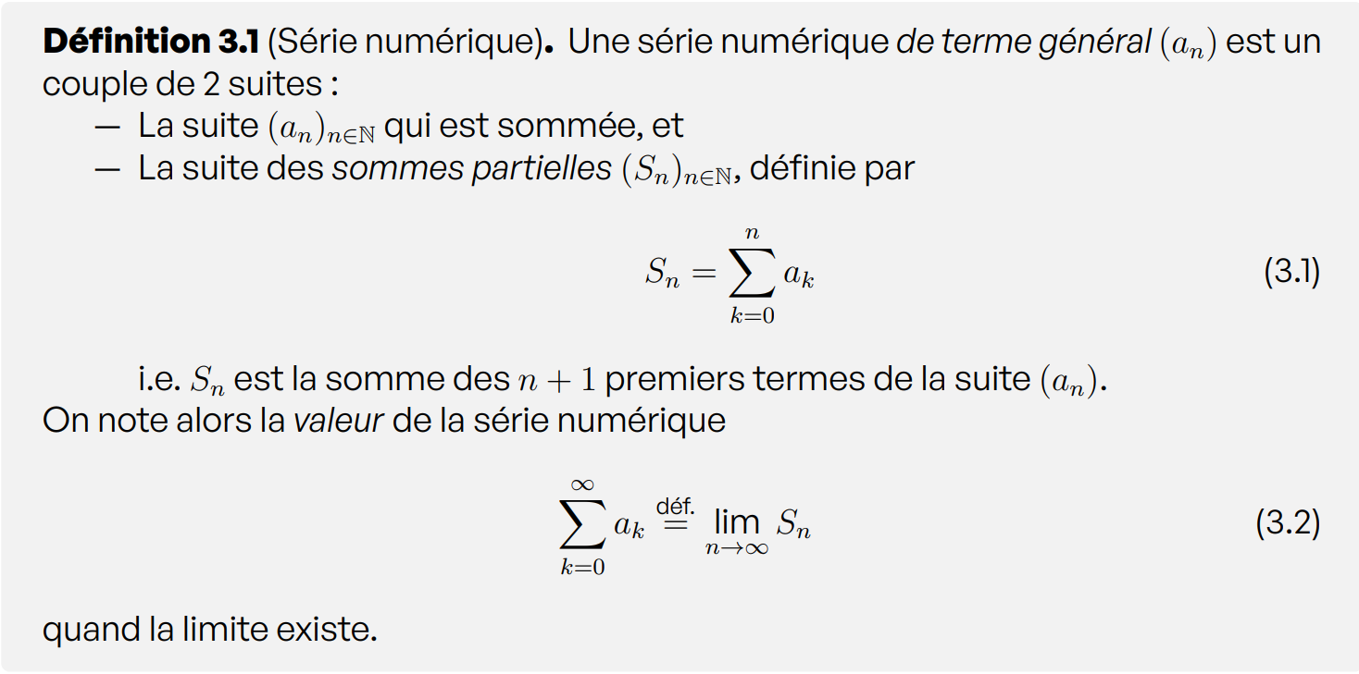
Série numérique

Slide 31
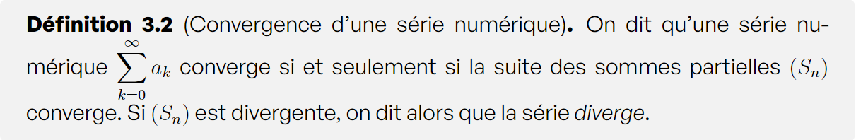
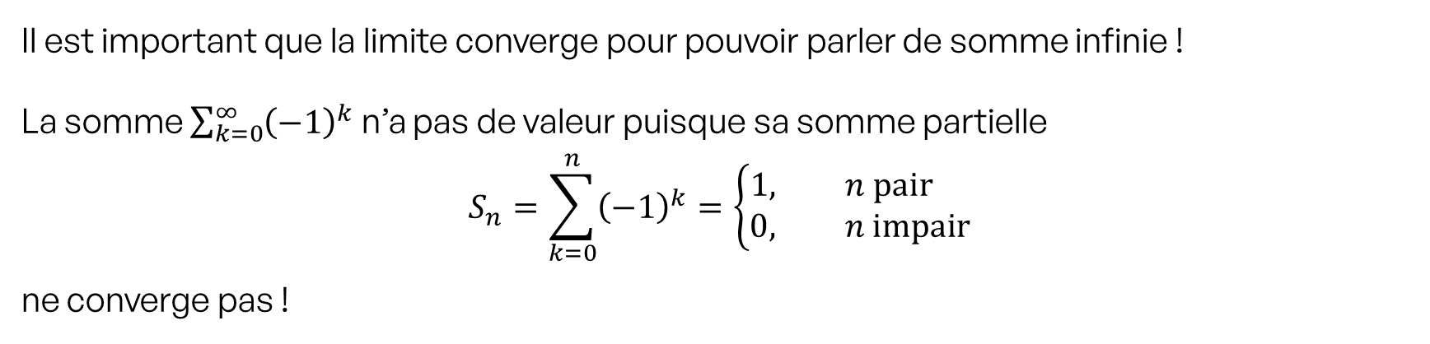
Convergence, divergence
Il est important que la limite converge pour pouvoir parler de somme infinie !
La somme $\sum_{k=0}^{∞}{{\left(−1\right)}^{k}}$ n’a pas de valeur puisque sa somme partielle
$$S_{n}=\sum_{k=0}^{n}{{\left(−1\right)}^{k}}=\left\{\begin{aligned}1, n pair \\ &0, n impair\end{aligned}\right.$$
ne converge pas !

Slide 32
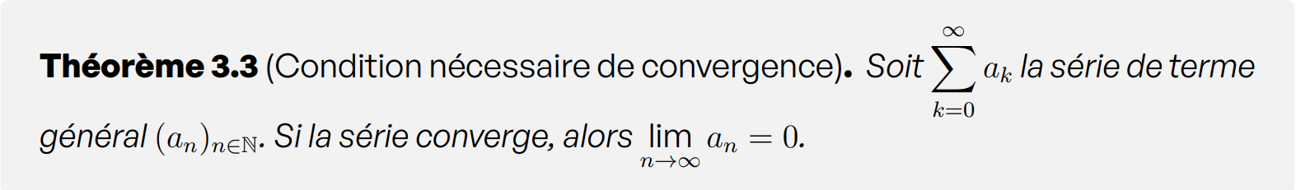
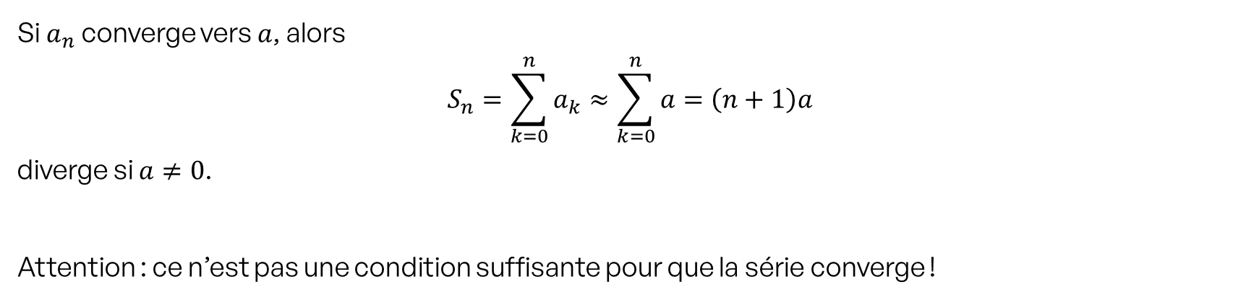
Critère nécessaire de convergence
Si $a_{n}$ converge vers $a$, alors
$$S_{n}=\sum_{k=0}^{n}{a_{k}}≈\sum_{k=0}^{n}{a}=\left(n+1\right)a$$
diverge si $a≠0$.
Attention : ce n’est pas une condition suffisante pour que la série converge !

Slide 33
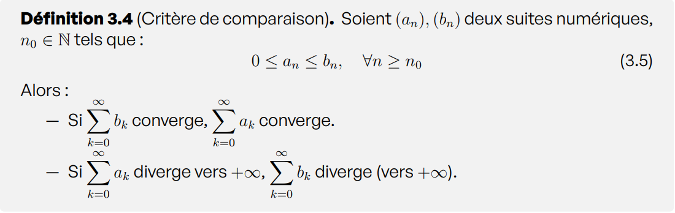
Critère de comparaison
Le critère de comparaison est le critère fondamental pour déterminer la convergence ou divergence des séries :

Slide 34
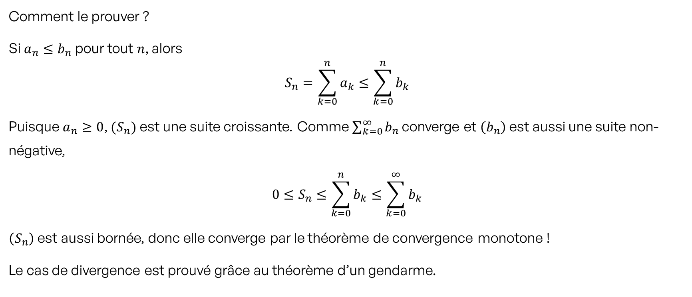
Critère de comparaison
Comment le prouver ?
Si $a_{n}≤b_{n}$ pour tout $n$, alors
$$S_{n}=\sum_{k=0}^{n}{a_{k}}≤\sum_{k=0}^{n}{b_{k}}$$
Puisque $a_{n}≥0$, $(S_{n})$ est une suite croissante. Comme $\sum_{k=0}^{∞}{b_{n}}$ converge et $\left(b_{n}\right)$ est aussi une suite non-négative,
$$0≤S_{n}≤\sum_{k=0}^{n}{b_{k}}≤\sum_{k=0}^{∞}{b_{k}}$$
$\left(S_{n}\right)$ est aussi bornée, donc elle converge par le théorème de convergence monotone !
Le cas de divergence est prouvé grâce au théorème d’un gendarme.

Slide 35
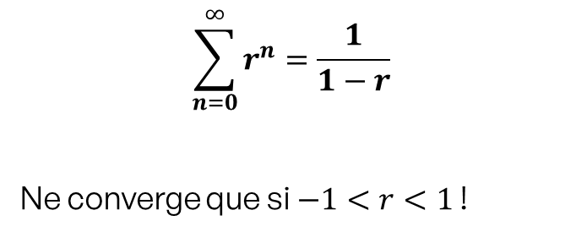


Exemples de séries usuelles
La série géométrique, de terme général $a_{n}=r^{n}$ :
$$\sum_{n=0}^{∞}{r^{n}}=\frac{1}{1−r}$$
Ne converge que si $−1<r<1$ !
Exemple avec $r=\frac{1}{2}$

Slide 36

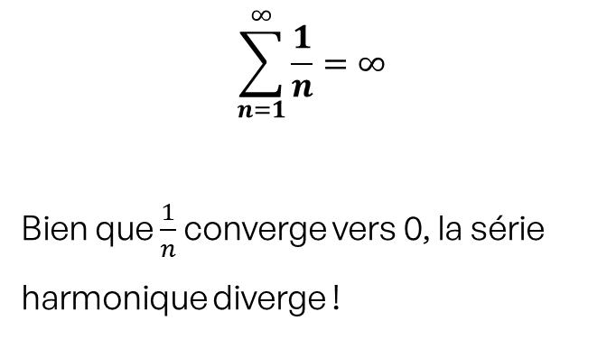
Exemples de séries usuelles
La série harmonique, de terme général $a_{n}=\frac{1}{n}$ :
$$\sum_{n=1}^{∞}{\frac{1}{n}}=∞$$
Bien que $\frac{1}{n}$ converge vers 0, la série harmonique diverge !

Slide 37
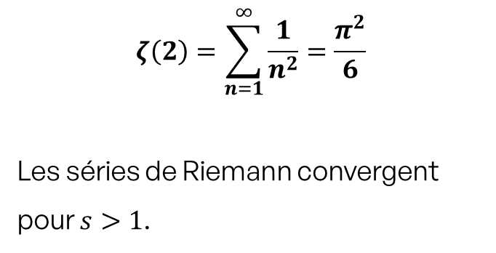

Exemples de séries usuelles
Les séries de Riemann, de terme général $a_{n}=\frac{1}{n^{s}}$ :
$$ζ\left(2\right)=\sum_{n=1}^{∞}{\frac{1}{n^{2}}}=\frac{π^{2}}{6}$$
Les séries de Riemann convergent pour $s>1$.
Exemple avec $s=2$

